Slide 1

《酿酒高粱栽培学》第四章 酿酒高粱的繁殖与育苗
授课教师：隋常玲
2025-03-22

Slide 2


目录
CONTENTS
  酿酒高粱繁殖概述
  种子选择与处理技术
  播种技术与田间管理
  酿酒高粱育苗技术
  苗期管理策略
  区域适应性调整与优化

Slide 3

01
酿酒高粱繁殖概述
CHAPTER

Slide 4
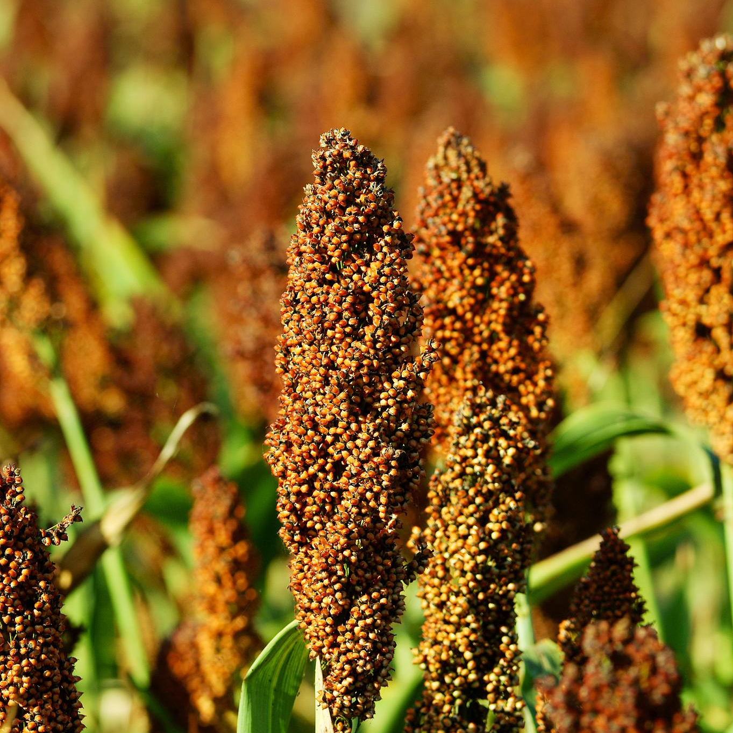
繁殖目的与意义
确保原料供应
通过科学的繁殖方法，确保酿酒高粱的稳定供应，满足酿酒行业对高质量原料的需求。
提高产量与质量
选择适宜的繁殖方式，有助于提升酿酒高粱的产量和品质，为酿造优质白酒奠定坚实基础。
促进产业发展
酿酒高粱的繁殖与育苗技术的提升，有助于推动酿酒产业的可持续发展，增加农户收入，促进地方经济繁荣。

Slide 5
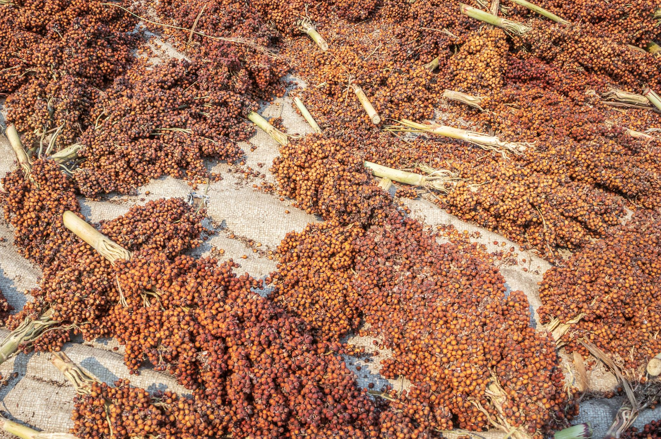
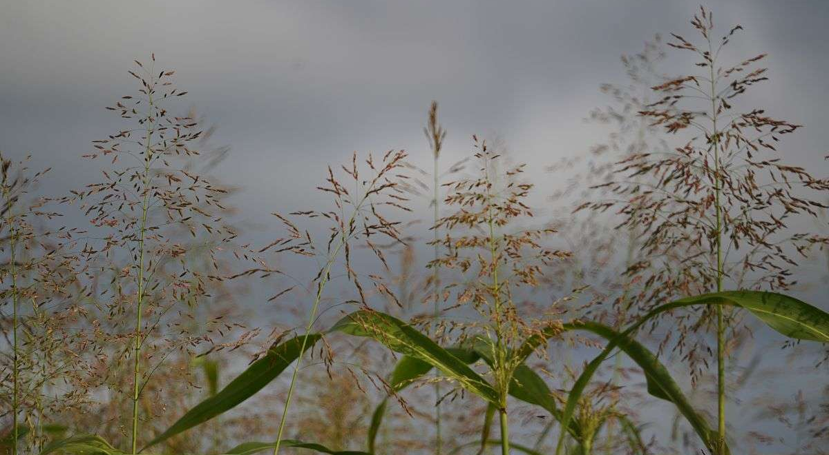
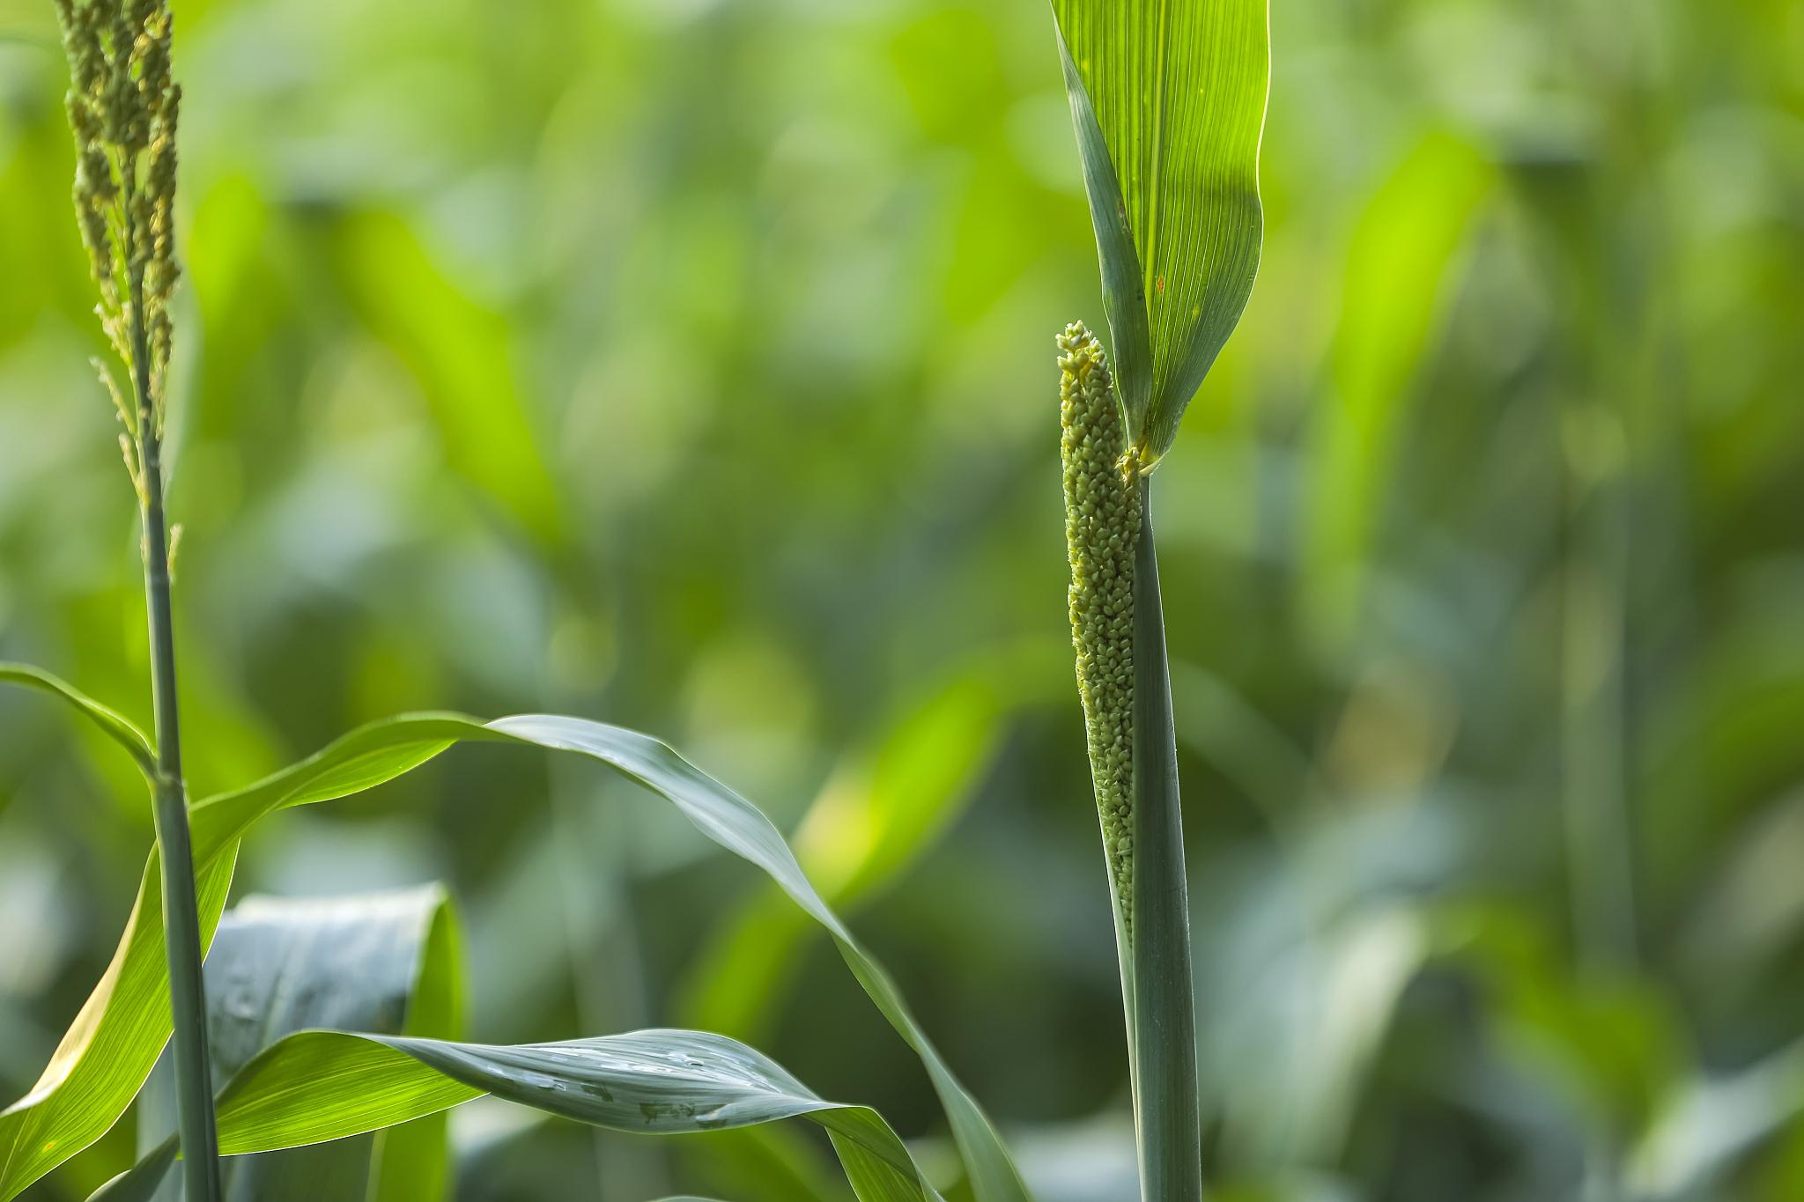
繁殖方式简介
种子繁殖
无性繁殖
自花授粉与异花授粉
酿酒高粱主要通过种子繁殖，播种前可对种子进行温水浸种、催芽等处理，以提高发芽率和幼苗质量。
在某些特定条件下，酿酒高粱也可通过根茎进行无性繁殖，如扦插、移植等方式，但这种方式相对种子繁殖应用较少。
高粱以自花授粉为主，但在特定条件下，风媒异花授粉可超过60%，这有助于增加遗传多样性，提高品种的适应性和抗性。

Slide 6
酿酒高粱品种选择
高产与高出酒率品种
抗逆性强品种
如晋糯3号、晋糯5号等，这些品种兼具半糯性、高产与高出酒率特点，深受酿酒行业青睐。
选择耐旱、耐涝、耐盐碱能力强的品种，以适应不同地区的种植环境，确保高粱的稳定生长和高产。
优质酿酒品种
抗病品种
如红缨子、红珍珠、黔高一号、黔高二号等，这些品种的单宁含量适中，酿酒不易糊化，籽粒大小适中，适合酿造优质白酒。
选择抗病性强的品种，减少病虫害的发生，降低农药使用量，提高高粱的品质和安全性。

Slide 7
02
种子选择与处理技术
CHAPTER

Slide 8

种子品质要求
高纯度
高发芽率
选择纯度高的种子，确保种子的遗传一致性和品种的优良特性得以保持。
要求种子发芽率高，以保证播种后出苗整齐，减少补苗工作。
低含水量
饱满度
选择含水量低的种子，避免种子在储存和运输过程中发霉变质。
选择籽粒饱满、色泽一致、无病虫害、无机械损伤的种子。

Slide 9
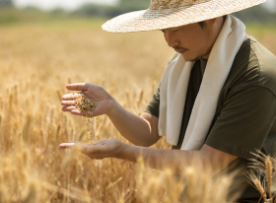
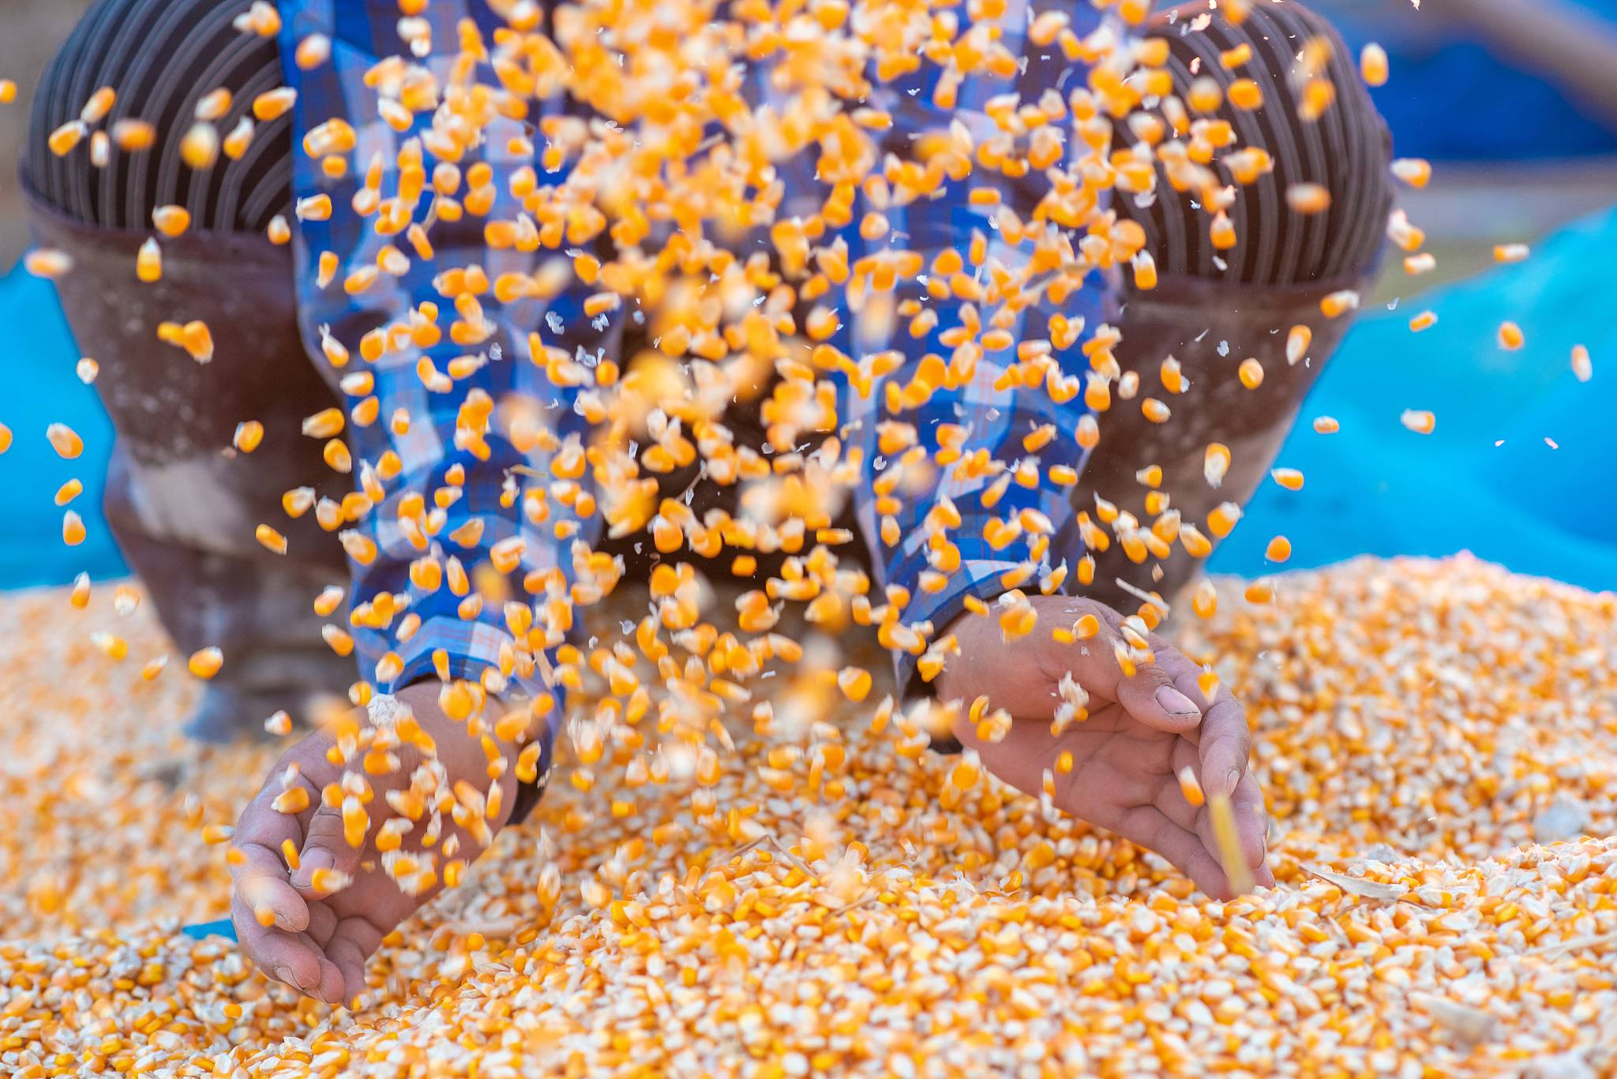
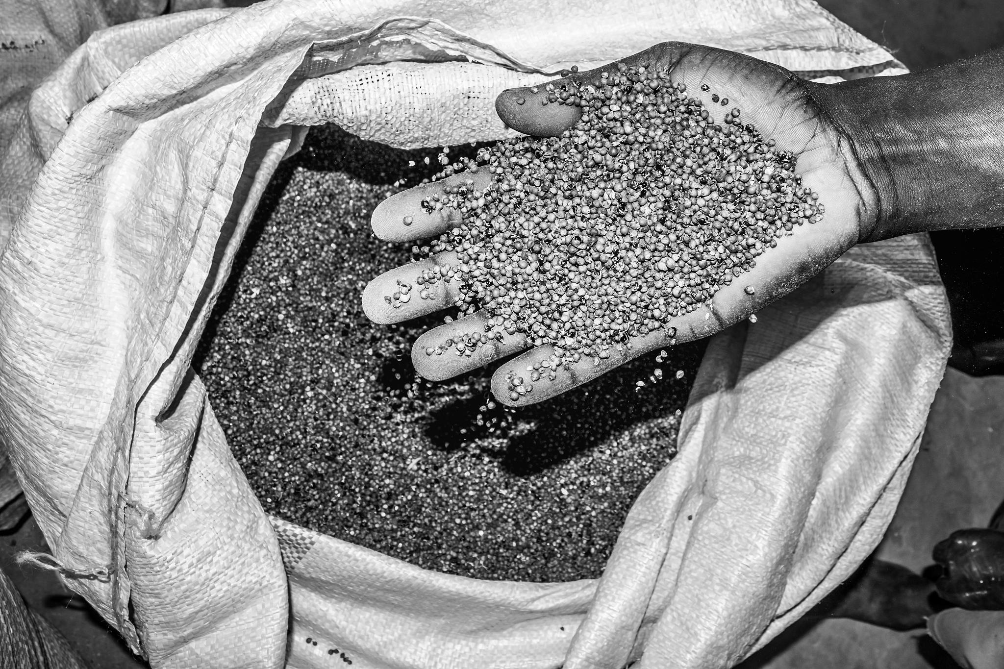
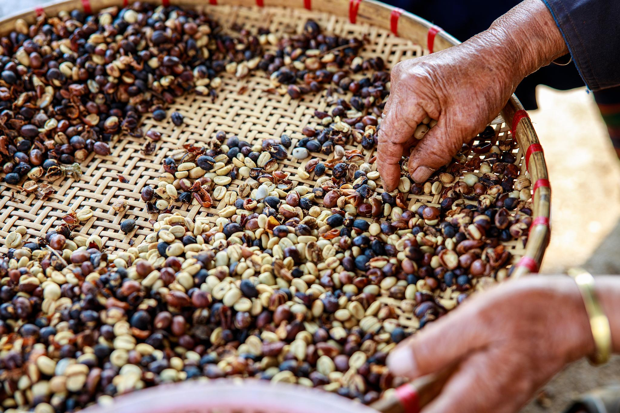
种子筛选方法
风选
筛选
利用风力将种子中的轻杂质、瘪粒、病粒等吹除，提高种子的质量。
使用筛子对种子进行筛选，去除小粒、碎粒等不符合要求的种子。
人工挑选
比重选
通过人工对种子进行挑选，去除病粒、虫粒、霉变粒等不合格种子。
利用种子与杂质的比重差异，通过水选等方法将杂质去除。

Slide 10
种子消毒与包衣
催芽处理
在适宜的温度和湿度条件下对种子进行催芽处理，可以提高种子的发芽率和出苗速度。
包衣处理
04
使用种衣剂对种子进行包衣处理，不仅可以防治地下害虫，还可以提高种子的抗逆性，促进种子萌发和幼苗生长。
03
药剂拌种
02
使用辛硫磷乳液、甲霜灵或三唑酮乳剂等药剂对种子进行拌种处理，预防黑穗病等病害的发生。
消毒处理
01
使用强氯精等消毒剂对种子进行浸泡消毒，杀灭种子表面的病原菌，减少病害的发生。

Slide 11
03
播种技术与田间管理
CHAPTER

Slide 12
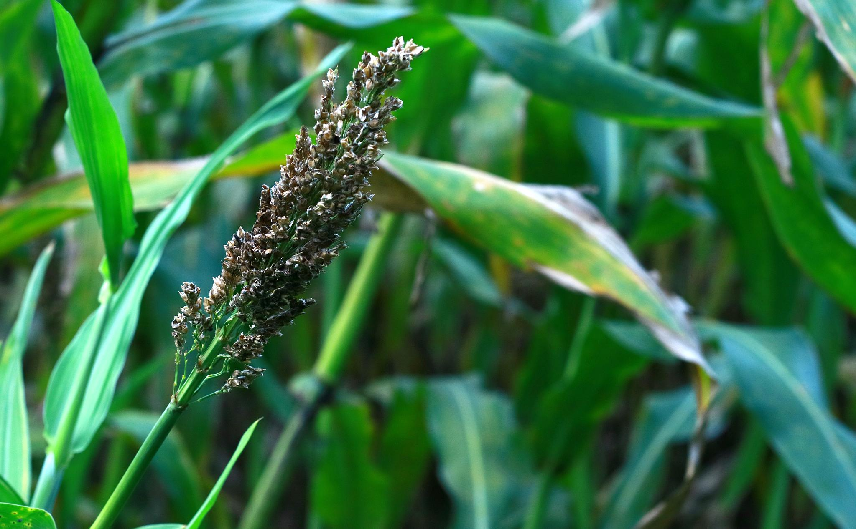
播种时间确定
保证出苗率
01
合理选择播种时间，能确保高粱种子在适宜的温度和湿度条件下发芽，提高出苗率。
优化生长期
02
适时播种可使高粱在生长季节内充分利用光照、水分和养分，优化生长期，提高产量。
避免病虫害
03
通过调整播种时间，可以避开某些病虫害的高发期，减少病虫害对高粱生长的影响。

Slide 13
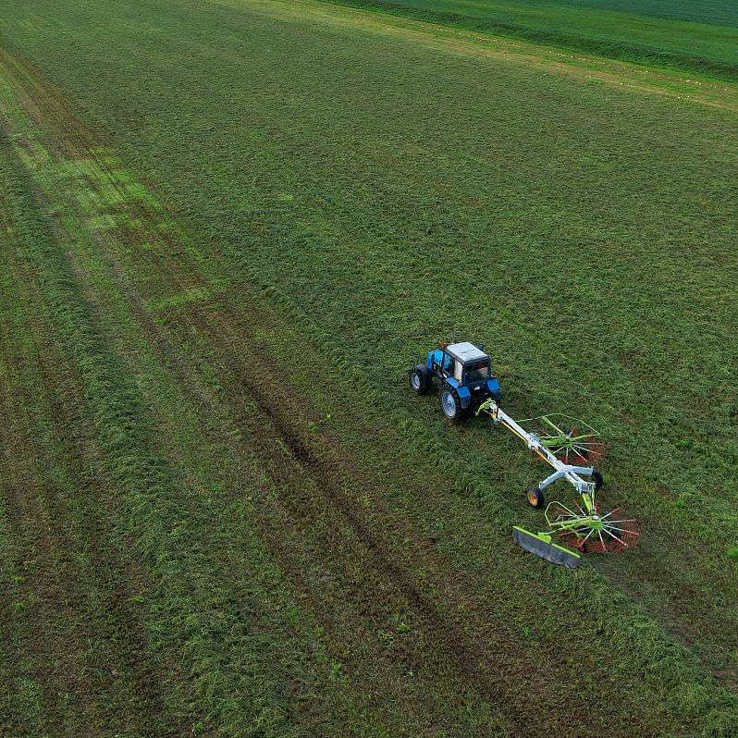
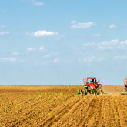
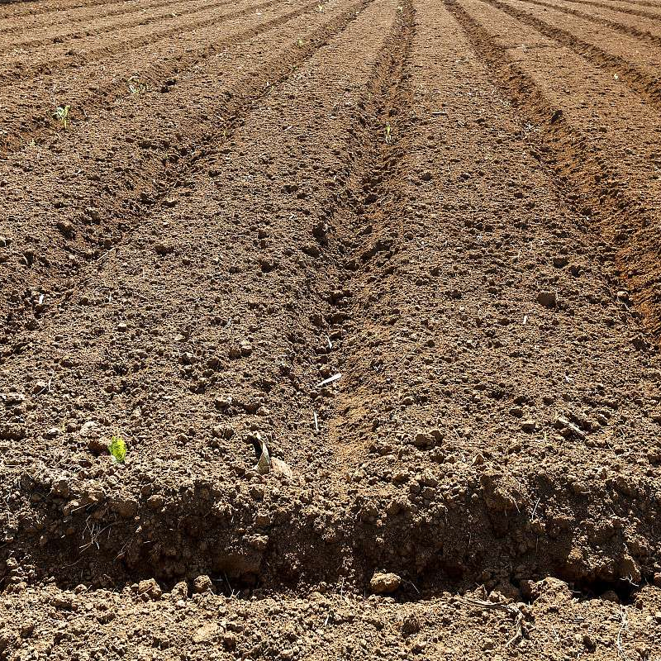
播种方式选择
点播
适用于土壤瘠薄或干旱地区，能节省种子，提高出苗率，且便于集中施肥和灌溉。
条播
不同的播种方式适用于不同的土壤条件和气候条件，合理选择播种方式对于提高高粱的产量和质量至关重要。
适用于土壤肥沃、排水良好的地块，能确保种子均匀分布，便于后期管理。
机械播种
适用于大规模种植，能提高播种效率，降低劳动强度，保证播种质量。

Slide 14
田间管理要点
苗期管理
水肥管理
病虫害防治
  及时间苗：在高粱出苗后，要及时进行间苗，去除弱苗、病苗，保证苗齐、苗壮。
  中耕除草：通过中耕可以疏松土壤，提高土壤通透性，同时去除杂草，减少养分竞争。
  合理灌溉：根据土壤墒情和高粱生长需求，合理安排灌溉时间和灌溉量，避免水分过多或过少对高粱生长造成不利影响。
  科学施肥：根据高粱的生长阶段和养分需求，制定科学的施肥方案，确保高粱获得充足的养分支持。
  预防为主：通过加强田间观察，及时发现病虫害迹象，采取预防措施，如喷洒农药、清理病株等。
  综合防治：结合物理、生物和化学方法，对病虫害进行综合防治，确保高粱健康生长。

Slide 15
04
酿酒高粱育苗技术
CHAPTER

Slide 16
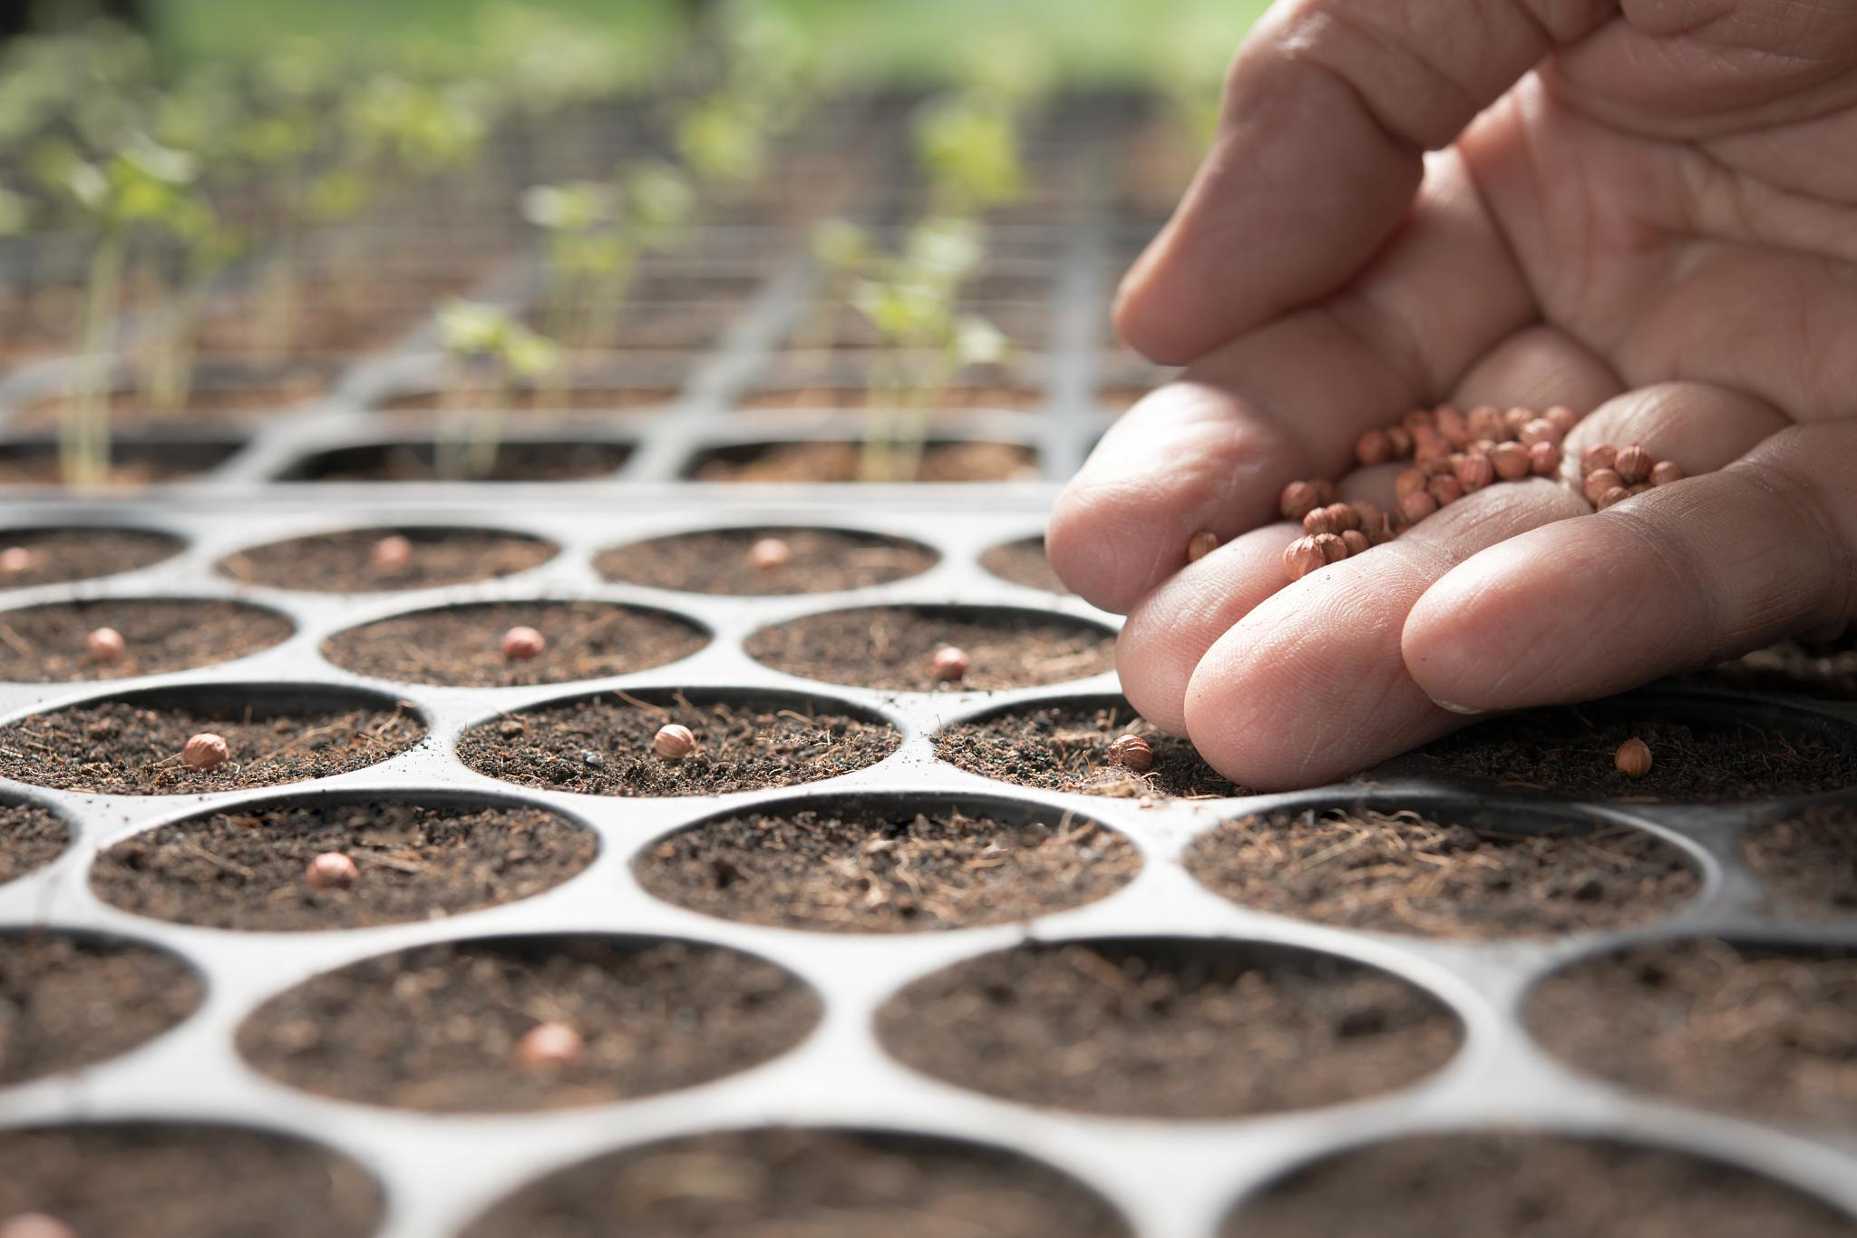
育苗方式概述
地膜肥球育苗
01
02
软盘育苗
这种方法利用地膜覆盖，通过肥球形式为种子提供营养，有助于保持土壤温度和湿度，促进种子快速发芽和幼苗健康成长。
采用特制的育秧盘进行育苗，便于管理和移栽，且能有效利用空间，提高育苗效率。
地膜常规育苗
03
04
漂浮育苗
传统的育苗方式，通过覆盖地膜来保温保湿，促进种子发芽和幼苗生长，适用于多种土壤类型和气候条件。
利用营养液漂浮育苗，为种子提供稳定的生长环境，有助于培育出健壮、无病的幼苗，适用于规模化生产。

Slide 17
漂浮育苗技术详解
营养池制作
育苗盘与基质选择
01
02
确保池底、侧墙平整紧密，内铺垫双层聚乙烯膜以防漏水，加入清洁水和适量营养液（如沼液）以维持适宜的pH值。
选用聚苯乙烯泡沫塑料盘，规格通常为长55厘米、宽33厘米，每盘可容纳160个孔穴；基质可选用市场上常见的烤烟和蔬菜用基质肥。
播种与管理
移栽时机
03
04
播种前对育苗盘等器具进行消毒，装盘时确保基质湿润且填实；播种后覆盖基质，将苗盘放入营养池内漂浮；移栽前需逐渐揭开薄膜进行炼苗。
漂盘育苗的最佳移栽时期是在高粱苗长到3～4叶时，此时幼苗根系发达，移栽成活率高。

Slide 18
方块/肥球育苗技术
01
02
营养土准备
制作营养块/肥球
将农家肥与本田细泥以1:1的比例混合，经过充分发酵和腐熟后备用。
将发酵好的营养泥摊开，制作成直径5～7厘米的方块或肥球，每个方块/肥球播种2～3粒高粱种子。
03
04
苗床管理
移栽准备
播种后覆盖细土和地膜，保持苗床湿润和适宜温度；一叶一心前重点做好盖膜保温工作，一叶一心后适时揭膜通风降温。
移栽前一周施用清粪水作为送嫁肥，并进行炼苗；起苗时防止伤根，除去病苗、弱苗、杂苗。

Slide 19
撒播育苗技术
苗床准备
选择土层深厚、肥沃、排水良好的熟地作为育苗地；播种前施入腐熟优质有机肥并整细整平苗床。
01
播种
将种子均匀撒播于厢面上，浇上适量的清粪水；或采用营养球（块）育苗方式播种。
02
苗床管理
03
播种后覆盖细土和地膜以保温保湿；出苗后注意匀苗和除草；根据气候适时揭膜炼苗。
移栽
04
当苗长至4～6叶时即可起苗移栽；移栽前需施入足够的底肥并确保土壤湿润；移栽时选择晴天下午进行，避免在阴雨天气移栽。

Slide 20
05
苗期管理策略
CHAPTER

Slide 21
温湿度控制措施
01
02
03
温度调控
湿度管理
通风透气
高粱是喜温作物，在苗期尤其需要适宜的温度。出苗至拔节期的适宜温度为20—25℃，过高或过低的温度都会影响高粱的正常生长。在温度较低时，可以通过覆盖地膜或使用温棚来提高地温；温度过高时，则需采取遮阴或喷水降温的措施。
高粱苗期需保持土壤湿度适中，避免过干或过湿。在干旱季节，需及时浇水以保持土壤湿润；而在多雨季节，则需做好排水工作，防止积水导致根部腐烂。
在温棚或覆盖地膜的条件下，需定期通风透气，以降低棚内湿度，减少病虫害的发生。

Slide 22
病虫害防治方法
病害防治
虫害防治
预防措施
高粱苗期常见的病害有纹枯病、炭疽病等。防治方法包括选用抗病品种、合理轮作、及时清理病株残体、加强田间管理等。在病害发生时，可使用相应的药剂进行防治，如使用井冈霉素防治纹枯病，使用代森锰锌防治炭疽病等。
高粱苗期的虫害主要有蚜虫、地老虎等。防治方法包括物理防治、生物防治和化学防治。物理防治如使用黄板诱杀蚜虫，生物防治如利用天敌控制害虫数量，化学防治则需选择低毒性、高效、对土壤环境没有严重污染的药剂，如使用吡虫啉防治蚜虫，使用辛硫磷防治地老虎等。
在播种前，对种子进行严格筛选和消毒处理，以减少病源和虫源；在田间管理过程中，保持土壤疏松、通风透光，增强植株的抗逆性。

Slide 23
炼苗与移栽技巧
01
02
03
04
炼苗管理
移栽时机
移栽方法
合理密植
在移栽前，需对高粱苗进行炼苗处理，以提高其抗逆性。炼苗的方法包括逐渐降低温度、减少水分供应等，使高粱苗逐渐适应外界环境。
高粱的移栽时机需根据当地气候和土壤条件来确定。一般来说，在气温稳定、土壤墒情适宜时进行移栽，有利于高粱苗的成活和生长。
移栽时需注意保持土壤湿润，避免损伤根系。移栽深度需适中，以根系能够自然舒展为宜。移栽后需及时浇水定根，并加强田间管理，促进高粱苗的快速生长。
移栽时需根据品种特性和土壤肥力等因素来确定合理的种植密度，以保证高粱的产量和品质。一般来说，高产抗病虫害的优良品种可适当密植，而土壤肥力较低的地区则需适当稀植。

Slide 24
06
区域适应性调整与优化
CHAPTER

Slide 25
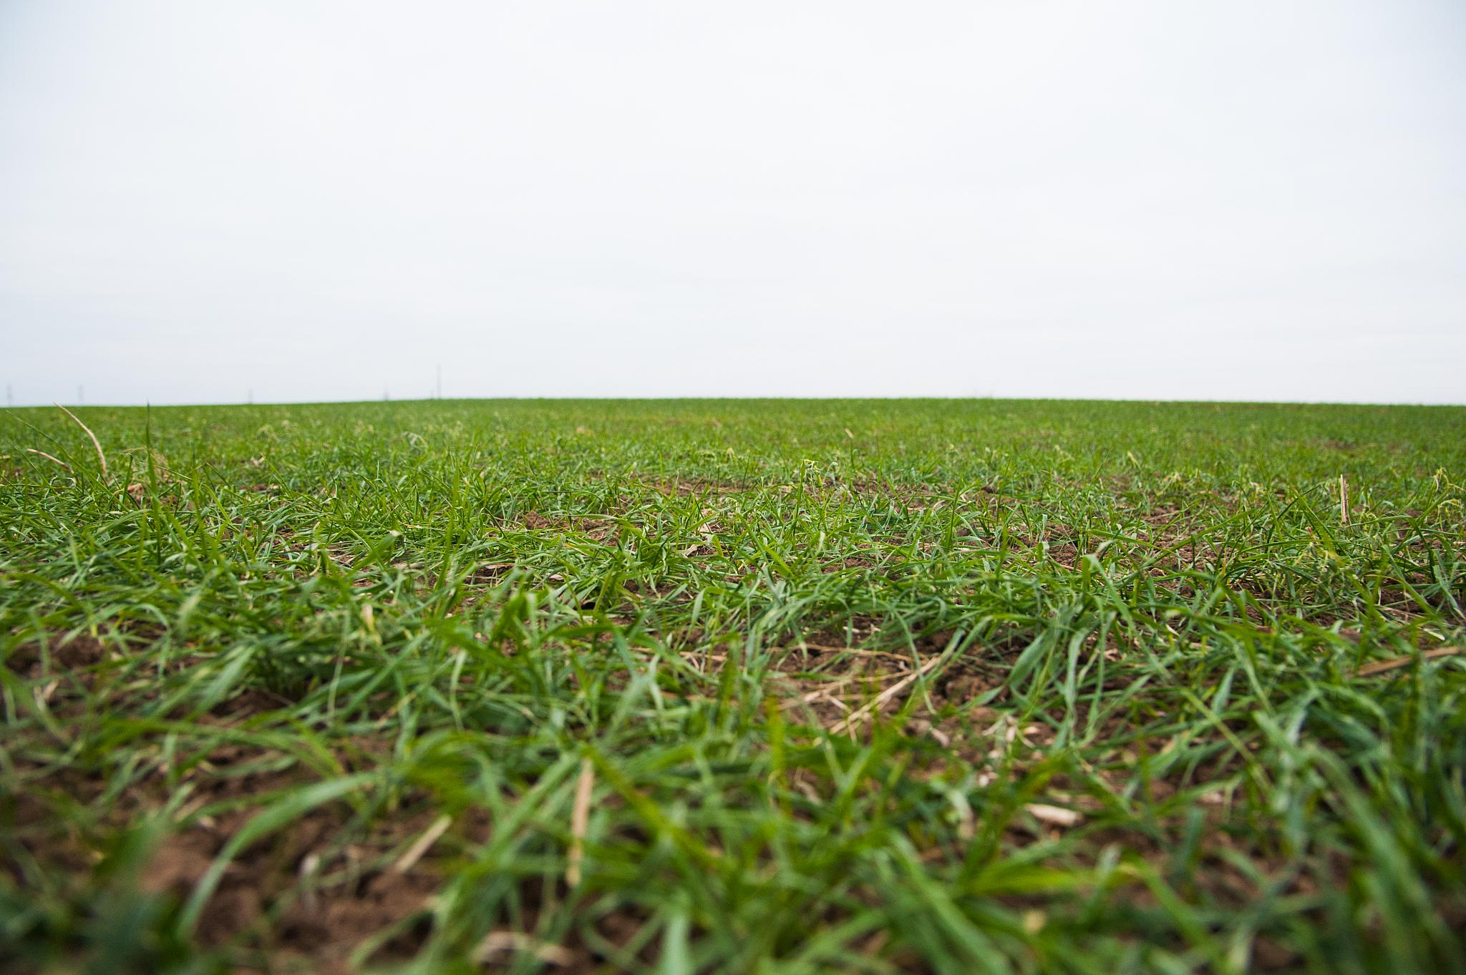

北方平原区育苗策略
品种选择
北方平原区应选择耐旱、耐寒、抗病性强的酿酒高粱品种，如中矮型杂交品种，这些品种不仅适应北方平原的气候条件，还能提高产量。
播种时间
北方平原区春季气温回升快，但春季大风干旱天气较多，因此播种时间应选在土壤解冻后，且10厘米耕层地温稳定在12℃左右时进行，以确保种子的正常发芽和生长。
播种方法
北方平原区多采用直播或育苗移栽的方式。直播时需控制播种深度，避免过深或过浅，同时保持适当的株距，以保证植株的通风透光。育苗移栽则需在苗龄适宜时进行，移栽前需进行炼苗，以提高植株的抗逆性。

Slide 26
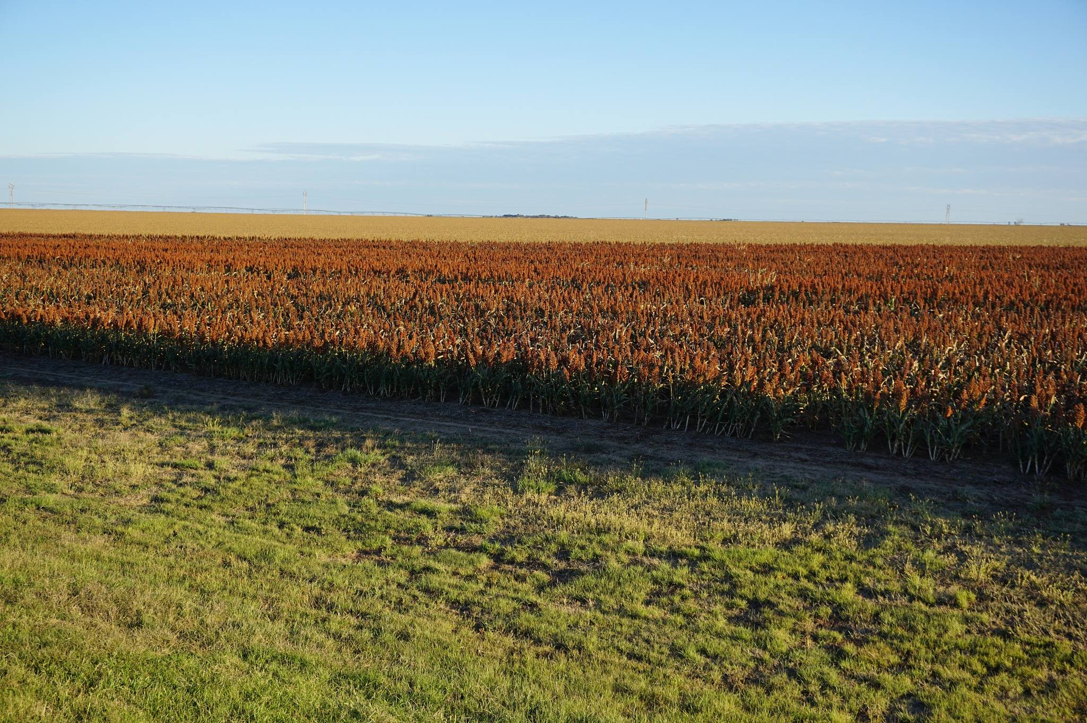
北方平原区育苗策略
田间管理
北方平原区高粱生长期间需加强田间管理，包括中耕除草、追施肥料、防治病虫害等。特别是在拔节至抽穗期，应追施适量的氮肥和磷肥，以满足植株旺盛生长的需求。

Slide 27
西南山地育苗调整
品种选择
播种时间
西南山地地形复杂，气候多样，应选择适应性广、耐贫瘠、抗病性强的酿酒高粱品种，如红缨子等。这些品种不仅能在山地环境中生长良好，还能提高酒用高粱的品质。
西南山地气温回升较慢，且雨季较长，因此播种时间应选在雨季来临前，确保植株在雨季前形成健壮的根系和植株。
播种方法
田间管理
西南山地多采用育苗移栽的方式，以应对复杂的地形和气候条件。育苗时需选择土层深厚、肥沃且排水良好的地块，采用地膜覆盖等技术提高土壤温度和保墒能力。
西南山地高粱生长期间需加强田间管理，包括排水防涝、防治病虫害等。特别是在雨季，需及时疏通排水沟，防止积水对植株造成损害。

Slide 28
其他区域适应性建议
01
03
品种选择
播种方法
02
04
根据各地区的气候条件、土壤状况以及市场需求等因素，选择适宜的酿酒高粱品种。
播种时间
结合当地的地形和土壤条件，选择适宜的播种方法，如直播、育苗移栽等。
田间管理
根据当地的气候条件，选择适宜的播种时间，确保植株在适宜的温度和湿度条件下生长。
加强田间管理，包括中耕除草、追施肥料、防治病虫害等，以提高植株的抗逆性和产量。同时，根据不同地区的实际情况，采取针对性的管理措施，如抗旱、防涝、防风等。

Slide 29

THANKS
感谢观看

